Slide 1
TTCタイヤデータを用いた
タイヤ力 の重回帰分析
01 / 10
Hoosier_18p0X6p0-10_R20_Rim6 を対象とした Fx 主解析と Fy 比較
主目的変数: Fx
比較対象: Fy
外れ値は Mahalanobis 距離で除去
氏名::皆川草太
学籍番号::23142110
データ解析特論 / Formula TMU / sota / 2026-05-30

Slide 2
タイヤ力は車両性能を支配するため、Fx を多変量で説明できるかを確認する。
02 / 10
Formula SAE の加速・制動・トラクションを念頭に、TTC 実測データから統計モデルの基礎妥当性を検証する。
背景
・自動車挙動においてタイヤデータは運動挙動の測定において非常に重要なデータ。
・私が所属している「学生フォーミュラ」競技用の車両ではタイヤ力がラップタイムに直結する
・特に Fx は加速・制動・トラクション性能へ直接効く
・TTC データには荷重・スリップ・温度・キャンバーと実測力が揃う
・（仮説)タイヤ横力Fx は主に SR （スリップ率）と Fz （垂直荷重、ダウンフォース）に支配される
本報告の問い
1. Fx は SR, Fz, IA, TSTC でどこまで説明できるか
2. Fy と比較したとき、共通因子と支配因子はどう違うか
3. 線形回帰を基準線としたとき、どこで PINN が必要になるか
目的: Fx を主解析、Fy を比較解析として扱い、TTC データの多変量構造を整理する。

Slide 3
使用データについて
03 / 10
TTCと言うタイヤ力を実験し販売しているサイトhttps://www.fsaettc.org/
でタイヤデータを購入し、 Hoosier 18x6.0-10 R20 Rim6 と言う名前のタイヤのデータを使用した。縦横両方の試験が揃っている。
同一タイヤで Fx と Fy を比較でき、既存の tire_pinn 実装へそのまま接続できる構成を採用した。
総サンプル数
329600
DriveBrake
(急発進データ)
162647
Cornering
(旋回データ)
166953
選定理由
・Fx と Fy の同一比較が可能
・DriveBrake / Cornering が両方揃う
・PINN 既存実装と直結
入力変数 SR(スリップ率) / SA(スリップアングル) / Fz(垂直荷重)
/ IA(キャンバー角) / TSTC(タイヤ表面温度)
出力変数 Fx (縦力) / Fy （横力) / Mx(ロールモーメント) / Mz(セルフアライニングトルク)
データセット: Hoosier_18p0X6p0-10_R20_Rim6

Slide 4
主解析では純縦力条件に近い DriveBrake データを抽出し、Fx を4変数で説明する。
04 / 10
同じ枠組みで Fy も比較し、縦力と横力で支配的な説明変数の差を確認する。
主解析: Fx
目的変数: Fx
説明変数: SR, Fz, IA, TSTC
抽出条件
・DriveBrake
・|SA| <= 1.0 deg（ほぼ真っ直ぐ）
・Fz >= 300 N（低垂直荷重条件）
・35 <= TSTC <= 85 C（現実的なタイヤ温度）
抽出後サンプル数: 41059
比較解析: Fy
目的変数: Fy
説明変数: SA, Fz, IA, TSTC
抽出条件
・Cornering
・|SR| <= 0.02（低スリップ率）
・Fz >= 300 N（低垂直荷重条件）
・35 <= TSTC <= 85 C（現実的なタイヤ温度）
抽出後サンプル数: 17153
純縦力条件と純コーナリング条件を別々に切り出し、同じ OLS 手順で比較した。

Slide 5
単変量外れ値は目立たず、多変量の組み合わせとして外れ値候補が現れた。
05 / 10
最終解析は Mahalanobis 距離の 95% 閾値を超えるサンプルを除去した後の集合で統一した。
単変量外れ値: 1.96 SD と 1.5 IQR では Fx / Fy ともに 0件
Fx 主解析
・抽出後サンプル数: 41059
・Mahalanobis 外れ値: 1269
・除去後サンプル数: 39790
結論: 単変量では見えない組み合わせ異常が主だった
Fy 比較解析
・抽出後サンプル数: 17153
・Mahalanobis 外れ値: 1214
・除去後サンプル数: 15939
講義内容に沿って、最終回帰は除去後データで統一した
外れ値処理: 説明変数空間で Mahalanobis 距離 > chi-square(0.95, df=4) を除去

Slide 6
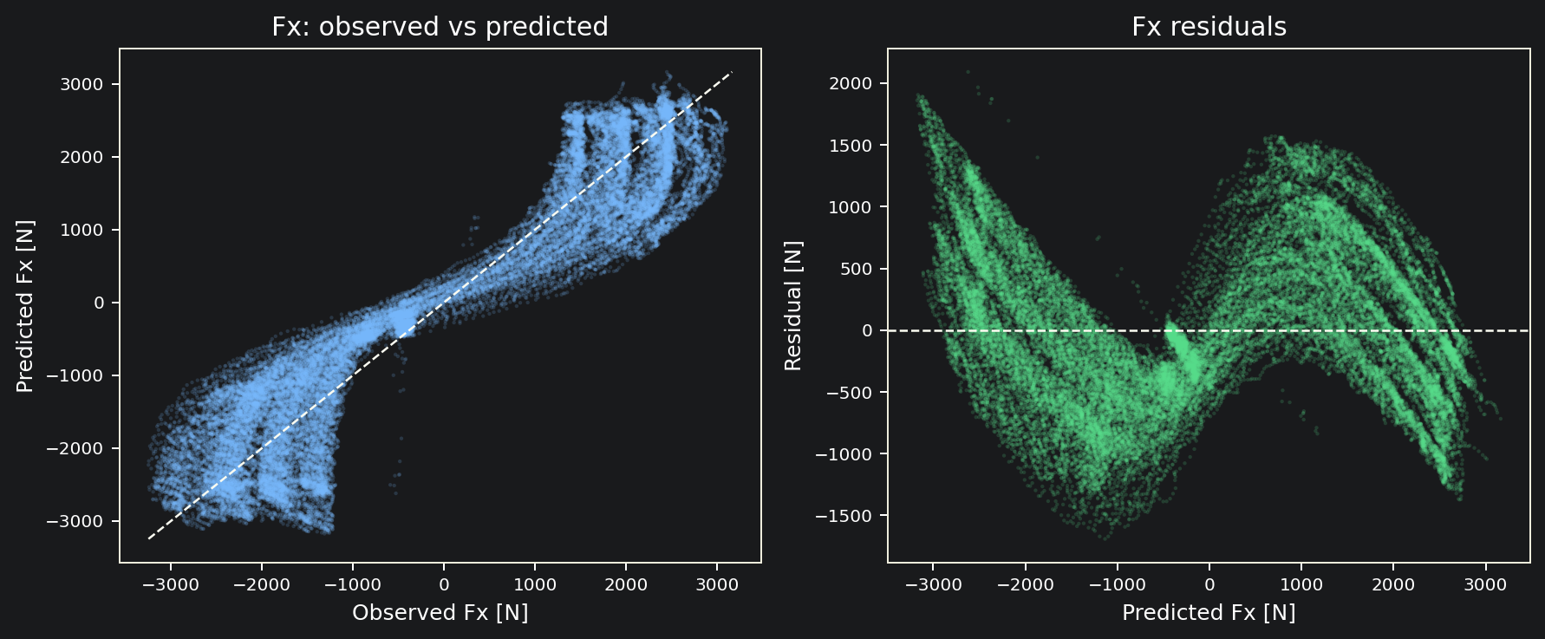
Fx 回帰では共線性は弱く、SR が最も支配的な説明変数になった。
06 / 10
VIF はすべて 1 台であり、多重共線性による係数不安定性はこの条件では小さい。
回帰式: Fx = a0 + a1*SR + a2*Fz + a3*IA + a4*TSTC
係数と p-value
Intercept -1097.62 p << 0.001
SR 16393.42 p << 0.001
Fz 0.1937 p = 1.78e-34
IA 21.39 p = 1.50e-28
TSTC 21.76 p = 4.25e-174
R^2 = 0.8830
Adjusted R^2 = 0.8830
VIF
SR 1.06
Fz 1.01
IA 1.05
TSTC 1.09
読み取り
・SR が主支配因子
・Fz, IA, TSTC も統計的には有意
・深刻な多重共線性は見られない
主な読み取り
・対角線近傍に十分集まり、線形基準線としては強い
・残差はゼロ近傍に集中するが、飽和域で広がる
・したがって、線形回帰は有効な第一段階だが最終形ではない

Slide 7
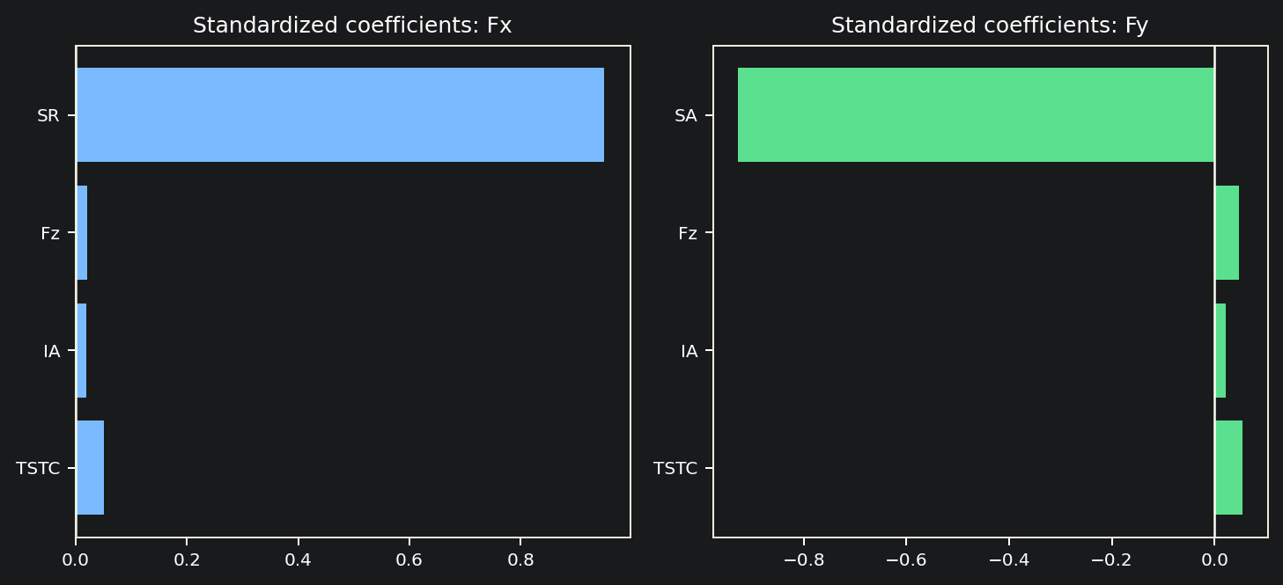
Fy を比較すると、縦力と横力の両方で荷重・温度・キャンバーが有意に効くことが分かる。
08 / 10
Fx は SR 主導、Fy は SA 主導だが、Fz / IA / TSTC は両者に共通する説明因子として残った。
Fy の主要結果
R^2 = 0.8937
Adjusted R^2 = 0.8937
SA -136.48
Fz 0.9796
IA 12.48
TSTC 11.73
まとめ
・Fx は SR 主導
・Fy は SA 主導
・Fz, IA, TSTC は共通因子
比較: 標準化係数の比較と Fy 回帰の主要係数

Slide 8
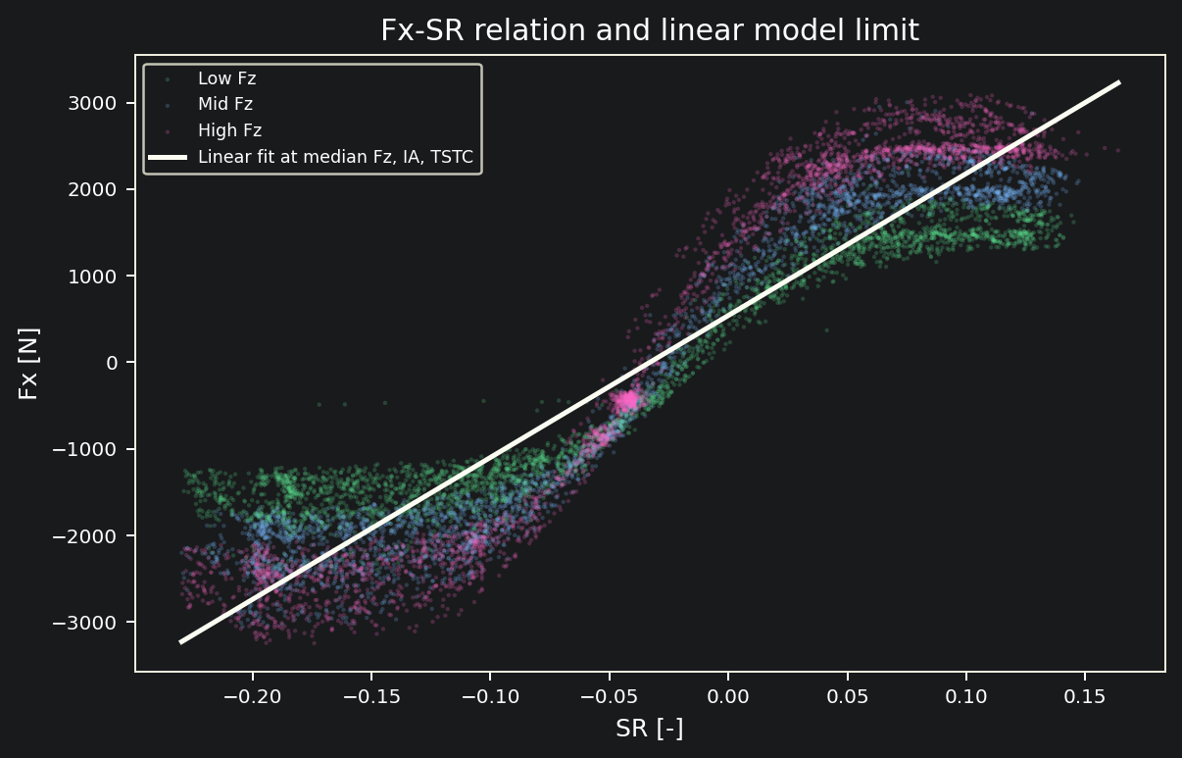
線形回帰は有効な基準線だが、タイヤの本質的な非線形性は表しきれない。
09 / 10
Fx-SR 散布を荷重群で見ると、飽和・荷重依存・複合制約が線形近似の限界として現れる。
線形で捉えにくい点
・高スリップ域の飽和
・荷重による勾配変化
・Fx と Fy の同時制約
・温度依存の非線形変化
このため、次段階では物理制約を持つ非線形モデルが必要になる。
線形近似の限界: 飽和、摩擦円、複合スリップ、温度依存

Slide 9
追加課題
タイヤモデルの現実的な構築方法の模索
09 / 10
先に見てきた通り、タイヤモデルの特徴として非線形特性があること、入力次元、出力次元ともに高次元であることから、線形モデルによる解析は現実的ではない。このため、歴史的には様々なタイヤデータモデルが提唱されてきた。
Magic Fomula方程式
→非常に強力な既存手法。非線形特性を用い、データを用いて係数を決定することでタイヤモデルを表現する。
最小二乗誤差を最小化するようにフィッティングする手法がよく使われるが、数十万データの処理では時間がかかる上、入力できるデータが
SA,SR FZなどのデータに限り、セルフアライニングトルクMzが出力できない弱点がある。
また、モデルでは非線形項にアークタンジェントを用いているが、その曲線がタイヤモデルの曲線となる数学的な根拠は存在しない。
NN
→ニューラルネットワークを用いてブラックボックス化させて入力と出力の組み合わせを学習し、回帰マップを作成する。
この場合、物理的な解釈とデータのずれが発生する可能性がある（SA,SR＝０の場合（タイヤが変形も操舵もされていない状況）、タイヤ力学的に考えれば明らかに横力＝0Nでないといけないが、データのバラツキによってFx=400Nが出力されてしまった。このままでは正しいタイヤモデルとは言えず、使用にも問題がある。）
PINN
→PINNではニューラルネットワークに物理的制約を追加し、学習、推論を行うことができる。
このことによりニューラルネットワークによる柔軟性を確保しつつ、ドリフトを制限することができる。
→以下ではPINNを持ちいたデータ解析を行った結果を示す。

Slide 10
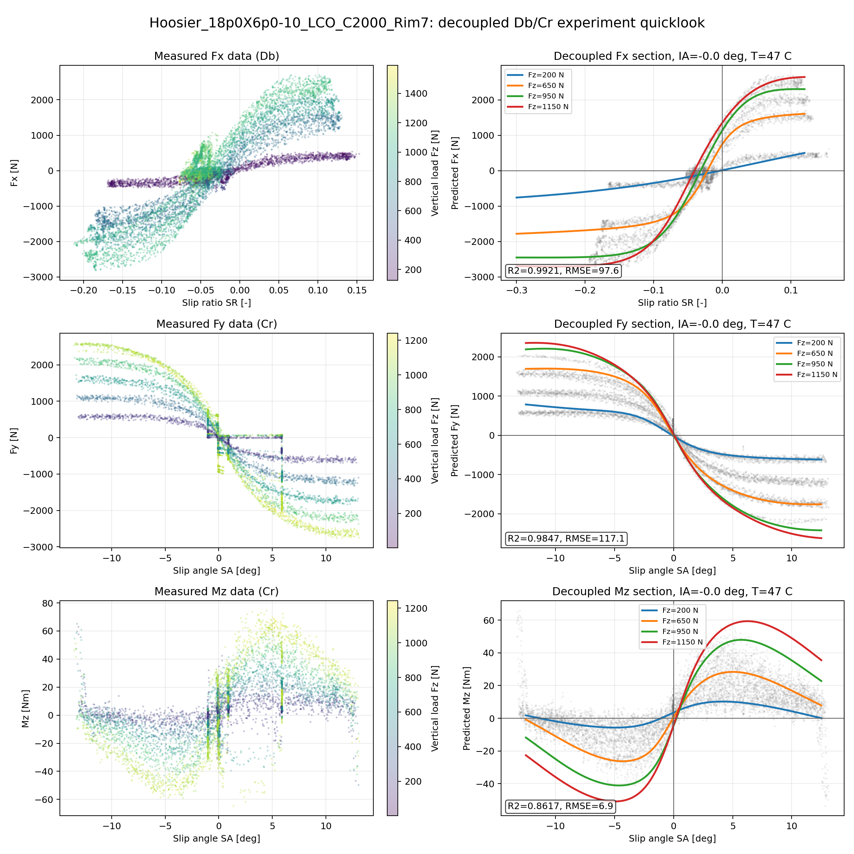
PINN で物理制約つき非線形モデルへ拡張する
10 / 10
今回の重回帰は、変数選択と解釈可能な基準線を与える。その上で PINN が飽和・荷重依存・複合スリップの非線形性を受け持つ。
PINN 検証図から読めること
・Fx 断面: R^2 = 0.9921, RMSE = 97.6 N
・Fy 断面: R^2 = 0.9847, RMSE = 117.1 N
・荷重ごとの断面形状まで滑らかに再現できている
今回との接続
・回帰で効いた SR, SA, Fz, IA, TSTC をそのまま入力に使える
・線形回帰で説明しづらい飽和域と荷重依存を PINN が補完する
・主解析は Rim6、ここでは既存実装例として Rim7 の quicklook を提示
図: Hoosier_18p0X6p0-10_LCO_C2000_Rim7 の decoupled Db/Cr quicklook

